Slide 1

H5 Werkt dat zo?
© Noordhoff Uitgevers 2015

Slide 2

Welke begrippen zitten er in H5?
https://answergarden.ch/1766573
© Noordhoff Uitgevers 2015

Slide 3







Arbeidsovereenkomst
Loon Wetten

Slide 4
Arbeidsovereenkomst
Vacature
Solliciteren (C.V. opsturen en gesprek)
Aangenomen: arbeidsovereenkomst
Daarin staan de arbeidsvoorwaarden van jouw baan. Bijv. functie (wat voor werk), aantal uren per week, loon

Slide 5
Banen: deeltijd of voltijd
Voltijdbaan (fulltime): je werkt de hele week.
Dat is per CAO verschillend: van 36 tot 40 uur per week
Deeltijdbaan (parttime): je werkt niet de hele week, dus minder dan die 36-40 uur
© Noordhoff Uitgevers 2015

Slide 6
Banen: vast of tijdelijk
Een vaste baan is een arbeidsovereenkomst voor onbepaalde tijd.
Een tijdelijke baan is een baan voor bepaalde tijd. Het contract loopt af op de afgesproken einddatum.
© Noordhoff Uitgevers 2015

Slide 7

Banen: flexibele banen (flexwerkers)
Uitzendwerk is ook tijdelijk, je weet niet altijd voor hoelang. Bedrijven kunnen via een uitzendbureau personeel inhuren. Het uitzendbureau neemt jou in dienst en betaalt jou je loon. Het werk doe je bij het bedrijf dat jou inhuurt.
Met een oproepcontract werk je alleen als het bedrijf je oproept om op bepaalde tijden te komen werken.
Vooral in economisch slechte tijden maken bedrijven liever gebruik van flexwerkers, want die kunnen per direct opgezegd worden bijvoorbeeld als er geen werk is

Slide 8
Proeftijd
Bij een nieuwe baan spreek je een proeftijd af om te kijken of het bevalt.
Tijdens de proeftijd mag de werknemer en/of de werkgever op ieder moment de arbeidsovereenkomst beëindigen.
Dus het is voor de werknemer om te bekijken of de baan bevalt en voor de werkgever of de werknemer bevalt
Bij tijdelijk werk van een half jaar of korter is een proeftijd niet toegestaan.
© Noordhoff Uitgevers 2015

Slide 9
Ontslag
Als een werkgever personeel wil ontslaan, moet hij toestemming hebben van het UWV of van de rechter.
Het ontslagen personeel moet hij een vergoeding betalen als ze twee jaar of langer in dienst geweest zijn.
In ernstige gevallen mag de werkgever je op staande voet ontslaan. Het ontslag gaat dan meteen in.

Slide 10
Loon
Brutoloon is het loon dat je met je werkgever hebt afgesproken. Over dit loon houdt je werkgever loonbelasting en sociale premies in. Die draagt je werkgever af aan de overheid.
Wat er daarna overblijft is het nettoloon.
Het nettoloon is het loon dat je uiteindelijk uitbetaald krijgt.
© Noordhoff Uitgevers 2015

Slide 11
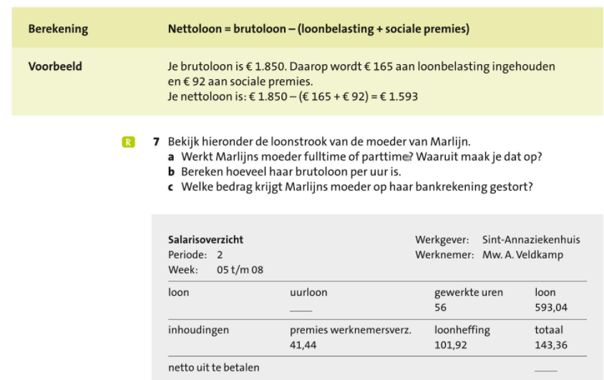
Loon: bruto- en nettoloon
Of onder elkaar:
Brutoloon
Loonbelasting en sociale premies
Nettoloon
© Noordhoff Uitgevers 2015

Slide 12









Loon
Antwoord 7a: Parttime, want zij werkt 56 uur in 4 weken (week 5 t/m 8), dat is gemiddeld 14 uur per week en dus geen 36 tot 40 uur per week

Slide 13





Loon
Antwoord 7b:
€ 593,04 ÷ 56 = € 10,59 (verdiende loon gedeeld door de gewerkte uren

Slide 14






Loon
Antwoord 7c: € 593,04 − € 143,36 = € 449,68

Slide 15
Wetten
Er zijn wetten die werknemers beschermen.
In de Arbowet staan regels voor veilige en gezonde arbeidsomstandigheden. Arbo is een afkorting van arbeidsomstandigheden.
De Arbeidstijdenwet geeft regels voor werk- en rusttijden. Voor jongeren gelden aparte regels, afhankelijk van hun leeftijd.
De Inspectie SZW (wordt soms Arbeidsinspectie genoemd) controleert of werkgevers en werknemers zich aan deze wetten houden.
© Noordhoff Uitgevers 2015

Slide 16
Wettelijk minimumloon
Als werknemer van 21 jaar en ouder (in het boek staat 23 jaar, maar dat is verouderd) heb je recht op het wettelijk minimumloon. Dat is het bedrag dat je minstens moet verdienen met een voltijdbaan.
Als je jonger bent, gelden lagere bedragen. Dat heet het minimumjeugdloon. Het minimumjeugdloon stijgt als je ouder wordt.

Slide 17
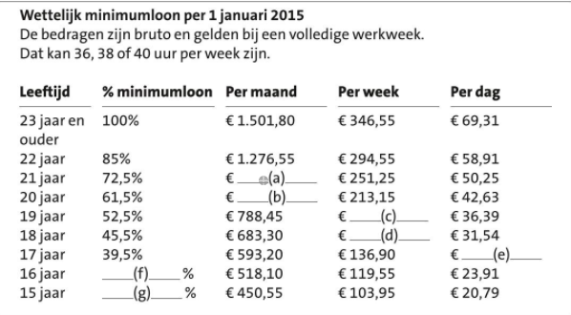
Vraag 10 par. 5.1 – wettelijk minimumloon
Voor uitleg: zie filmpje Wikiwijs!!!
© Noordhoff Uitgevers 2015

Slide 18
Vraag 10 par. 5.1 – antwoorden
a 72,5% van € 1.501,80 = 1.501,80 ÷ 100 X 72,5 = € 1.088,81
b 61,5% van € 1.501,80 = € 1.501,80 ÷ 100 X 61,5 = € 923,61
c € 788,45 x 12 ÷ 52 (of 52,5 % van 788,45) = € 181,95
d € 683,30 × 12 ÷ 52 (of 45,5 % van 683,30) = € 157,68
e € 136,90 ÷ 5 = € 27,38
f € 518,10 = … % van 1.501,80 100 ÷ 1.501,80 x 518,10 =
34,5%
g € 450,55 = … % van 1.501,80  100 ÷ 1.501,80 x 450,55 =
30,0%

Slide 19
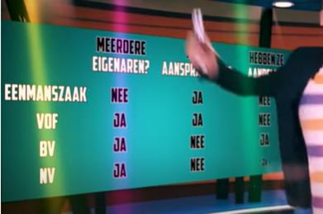
Paragraaf 5.2
Ondernemingsvormen:
© Noordhoff Uitgevers 2015

Slide 20

Ondernemingsvormen
Een zelfstandig ondernemer moet zich inschrijven bij de Kamer van Koophandel (KvK) en een ondernemingsvorm kiezen.
Kijk onderstaande filmpje voor uitleg.
https://www.youtube.com/watch?v=Un19EIHeK5g&feature=youtu.be
 | Eenmanszaak | VOF | BV | NV
Meerdere eigenaren | J/N | J/N | J/N | J/N
Privé- aansprakelijk | J/N | J/N | J/N | J/N
Aandelen | J/N | J/N | J/N | J/N

Slide 21
Arbeidsverdeling
Arbeidsverdeling gebeurt binnen elk bedrijf of organisatie. Taken worden verdeeld en iedere medewerker doet waar hij goed in is.
Je hebt dan elk je eigen specialisatie.
Het werk is bijvoorbeeld verdeeld in leidinggevende en uitvoerende taken.

Slide 22
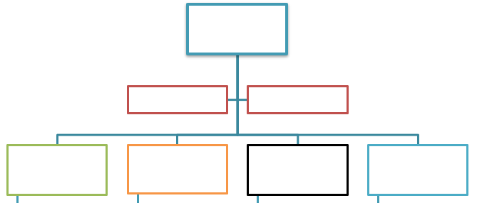
Organigram
In een organigram kun je de verdeling van taken en verantwoordelijkheden duidelijk zien. Bovenaan staat wie leiding geeft met daaronder wie het werk moet uitvoeren. Daarnaast zijn er ondersteunende functies.
Leidinggevend
Directeur/
chefkok
Ondersteunend
administratie
boekhouding
Uitvoerend
kok
kelners
afwasser
gastheer

Slide 23
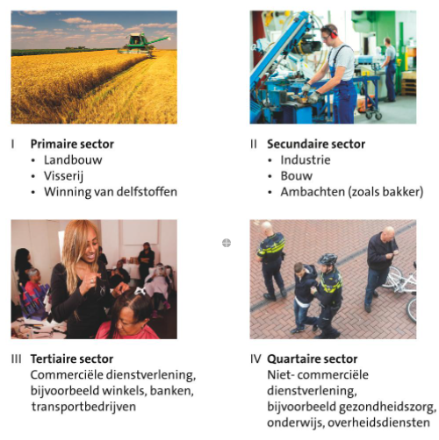
Productiesectoren
Waar horen ze bij?
Varkensboer
Verzekeringsagent
Fysiotherapeut
Boa
Elektromonteur
Juwelier
De volgorde is:
1-3-4-4-2-3
© Noordhoff Uitgevers 2015

Slide 24
Par. 5.3 Arbeidsmarkt en werkgelegenheid
Arbeidsmarkt is het geheel van vraag naar en aanbod van arbeid.
De vraag naar arbeid komt van de werkgevers,
want die hebben vraag naar arbeid (werknemers)
Deze vraag naar arbeid is hetzelfde als de werkgelegenheid: alle arbeidsplaatsen bij bedrijven en de overheid.
De werkgelegenheid neem toe als bedrijven meer producten verkopen.

Slide 25
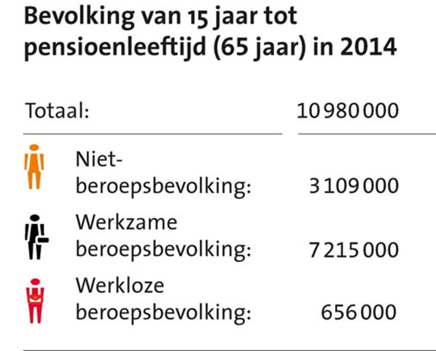
Beroepsbevolking
De aanbod van op de arbeidsmarkt is de beroepsbevolking.
De beroepsbevolking bestaat uit alle personen tussen de vijftien jaar tot de pensioenleeftijd die werken of werkloos zijn.
Dus de beroepsbevolking bestaat uit:
7.215.000 + 656.000 = 7.771.000 personen
Niet op zoek naar werk!
(huisvrouwen, scholieren)
Is samen de beroepsbevolking!!!

Slide 26
Arbeidsmarkt en werkgelegenheid
Wat is het juiste antwoord?
1. Werkgevers die werknemers nodig hebben horen bij
vraag / het aanbod op de arbeidsmarkt.
Antwoord:
Dit is de werkgelegenheid!
2. Werkloze en werkzame werknemers horen bij de
vraag / het aanbod op de arbeidsmarkt.
Antwoord:
Dit is de beroepsbevolking!
vraag!
aanbod!

Slide 27


Algemene wet gelijke behandeling
Omdat de kans op betaald werk niet voor iedereen even groot is, is er de Algemene wet gelijke behandeling.
Daarin staat dat er geen onderscheid gemaakt mag worden op basis van bijvoorbeeld geslacht, ras, leeftijd of afkomst.
Ook is wettelijk geregeld dat je meer of minder uren kunt gaan werken als je dat wilt. Zo kun je van een fulltimebaan naar een parttimebaan gaan.
© Noordhoff Uitgevers 2015

Slide 28

Werkloos
Als je werkloos wordt en/of wil gaan werken, schrijf je je in bij het UWV (Uitvoeringsinstituut Werknemersverzekeringen)
Het UWV helpt je een nieuwe baan te vinden en beoordeelt of je recht hebt op een WW-uitkering
Je bent werkloos als je tussen de vijftien jaar en de pensioenleeftijd bent, geen baan hebt en actief op zoek naar werk bent.
Geregistreerde werkloosheid omvat de werklozen die staan ingeschreven bij het UWV.
Verborgen werkloosheid zijn de werklozen die niet staan ingeschreven bij het UWV.

Slide 29
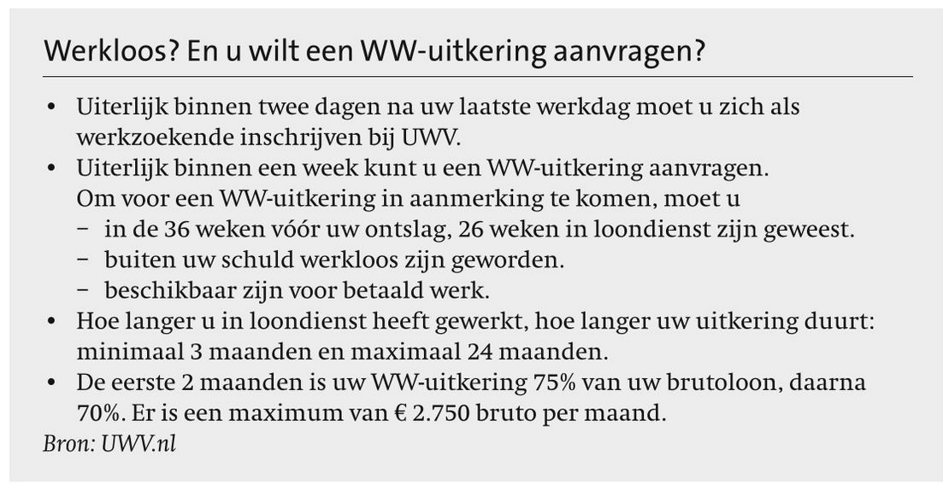



Je had een loon van 3.000 euro. Je wordt ontslagen en krijgt een WW-uitkering. Hoeveel WW krijg je het eerste jaar?
Eerste 2 maanden: 75% van 3.000: 2.250 x 2 = 4.500
Volgende 10 maanden: 70% van 3.000: 2100 x10= 21.000 +
Totaal het eerste jaar: €25.500

Slide 30

Soorten werkloosheid
Bekijk het volgende filmpje:
https://www.youtube.com/watch?v=yviIuVYjTRo&feature=youtu.be

Slide 31
Soorten werkloosheid
Conjuncturele werkloosheid:
werkloosheid die het gevolg is van een daling van de vraag naar goederen en diensten door vermindering van koopkracht.
Deze werkloosheid is tijdelijk: als het weer beter gaat dan daalt de conjuncturele werkloosheid weer!
Structurele werkloosheid :
werkloosheid die ontstaat omdat er arbeidsplaatsen verdwijnen
Oftewel: die arbeidsplaatsen komen niet meer terug, dus niet tijdelijk!
Frictiewerkloosheid
Kortdurende werkloosheid omdat je even tijd nodig hebt om een nieuwe baan te vinden.
Seizoenswerkloosheid
Werkloosheid die ontstaat doordat bepaald werk alleen maar in een deel van het jaar verricht kan worden.
Regionale werkloosheid
Werkloosheid die in bepaalde gebieden hoger is dan gemiddeld in het land.

